Slide 1
Любовь и уважение к отечеству
Презентация по ОРКСЭ 4 класс
Подготовил: учитель ОПК и ОРКСЭ Поляков А.М.
ст. Старощербиновская

Slide 2
Цель урока – создать условия для формирования у детей чувства любви и уважения к Отечеству,
- выяснить у детей, что объединяет всех граждан России.
- продолжать формировать уважительное отношение к представителям иных религиозных культур, проживающих в российской федерации.
Задачи урока:
-Воспитать чувства любви и уважения к своему Отечеству, к его истории, к соотечественникам.
Образовательные:
Сформировать представления об уважении и любви к Отечеству
Изучить понятия: Родина, Отечество, патриотизм.
Развивающие:
- Способствовать развитию умения сравнивать и обобщать материал;
Воспитательные:
- Формировать уважительное отношение к Отечеству, развивать чувство патриотизма.
- развивать познавательный интерес к истории нашей Родины; развивать устную речь учеников.

Slide 3
Холмы, перелески,
Луга и поля —
Родная, зелёная
Наша земля.
Земля, где я сделал
Свой первый шажок,
Где вышел когда-то
К развилке дорог.
И понял, что это
Раздолье полей —
Частица великой
Отчизны моей.
(Г. Ладонщиков)

Slide 4
И красива и богата
Наша Родина, ребята.
Долго ехать от столицы
До любой ее границы.
Все вокруг свое, родное:
Горы, степи и леса:
Рек сверканье голубое,
Голубые небеса.
Каждый город
Сердцу дорог,
Дорог каждый сельский дом.
Все в боях когда-то взято
И упрочено трудом!
(Г. Ладонщиков)

Slide 5


Slide 6


Slide 7

Мы любим свою родину уже за то, что она у нас есть

Slide 8
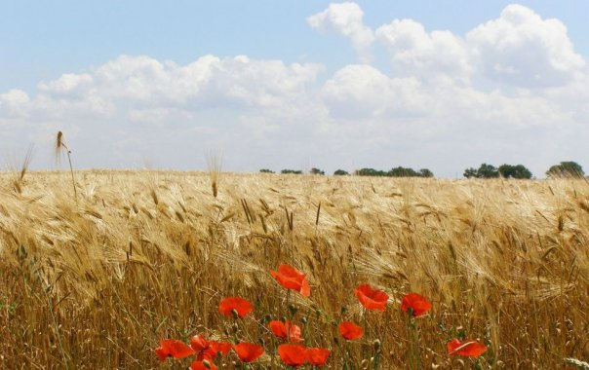

Slide 9
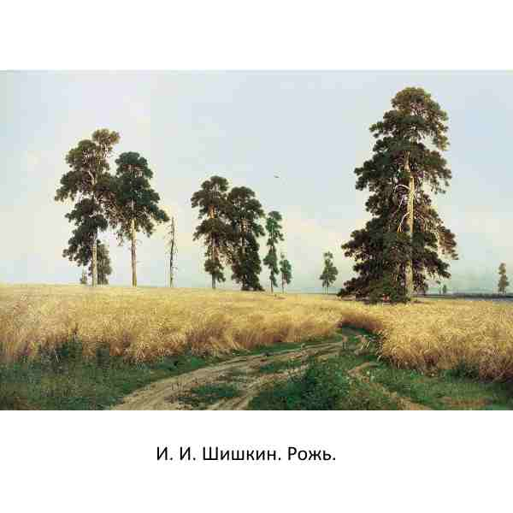

Slide 10
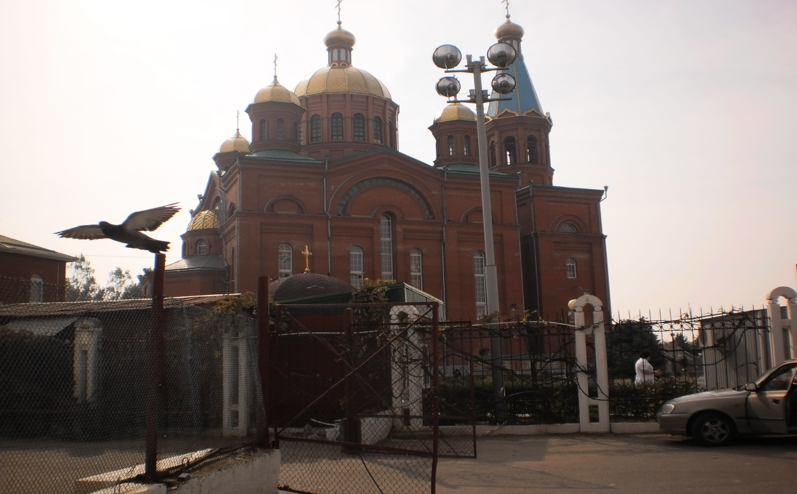
В 988 году князь Владимир крестил Русь – на нашу землю пришло православие

Slide 11
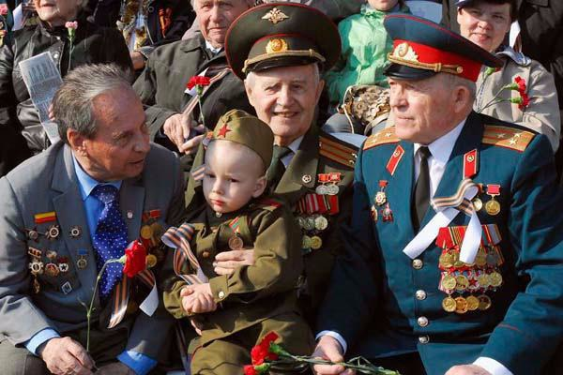
Любовь – это служение. Служение людям и нашей родине

Slide 12


Slide 13
У каждого человека на Земле есть своя малая родина.
Для нас – это наша родная станица старощербиновская

Slide 14
Место есть на Земле где всегда по весне белым заревом светится сад, речка ея течет и прекрасен восход, молчалив и задумчив закат.
Хорошо на заре погулять по росе и вдохнуть запах скошенных трав и услышать тростник, тот, что к брегу приник и понять плавней степенных нрав русь, родина, старощербиновская благословенны твои дни!
Раздольные плавни и нивы обильные навсегда в моем сердце они…
(Поляков А.М.)

Slide 15
Всем спасибо за работу на уроке!
Мира и добра вам!

